Slide 1
Роман Исидорович Кондратенко

Slide 2
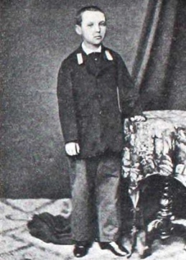
Детство
Роман Кондратенко родился 30 сентября (12 октября по новому стилю) 1857 года в Тифлисе. Из дворян, сын офицера. Воспитывался в военной гимназии в Полоцке, после окончания в 1874 году поступил в Николаевское инженерное училище. С 1877 года служил военным инженером на Кавказе.

Slide 3
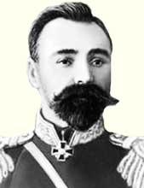
Молодые годы
В 1882 Роман закончил Инженерную академию, после чего, попав на службу в Главное инженерное управление, работал над проектом строительства Михайловской крепости. В 1886 году окончил курс Академии Генерального штаба, затем состоял на службе в штабе Виленского округа, последовательно командовал ротой и батальоном.

Slide 4
Русско-Японская война
В 1903 году Роман Исидорович был назначен командиром 7-й Восточно-Сибирской стрелковой бригады, развернутой в 1904 годув дивизию в Порт-Артуре. В начале русско-японской войны Кондратенко был назначен начальником обороны сухопутного фронта этой крепости и своей неутомимой энергией, организаторскими способностями, личной храбростью и глубокими познаниями в инженерном деле сыграл решающую роль во время обороны Порт-Артура. Вместе с вице-адмиралом Макаровым он стал основной обороной.
Под руководством Романа Кондратенко фактически заново создавалась система инженерных сооружений (две оборонительные линии). В осажденном городе было налажено производство ручных гранат, круглых мин, которые скатывались с гор на штурмующие колонны противника, были изобретены и применялись минометы, электризованные проволочные заграждения и другие новые технические средства. По его настоянию во время ночных боев широко использовались прожекторы, снятые с судов, а также фугасы, велась минная война под землей.
Кондратенко настоял на необходимости обороны (вопреки директиве Алексея Николаевича Куропаткина не оборонять) на узкой позиции перешейка в 20 км от Порт-Артура, строительство укреплений на котором началось лишь с началом военных действий. Удержание этой позиции русскими частями задержало японцев и отсрочило на месяц осаду крепости.
Умело руководил отражением четырех японских штурмов Порт-Артура, удачно располагал артиллерию и резервы на участках вероятных прорывов обороны, своевременно укреплял и возводил на этих участках дополнительные инженерные сооружения. Лично вдохновлял солдат и офицеров во время боев своим примером, чем завоевал подлинный авторитет.

Slide 5
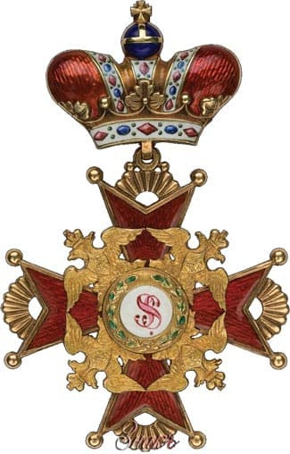
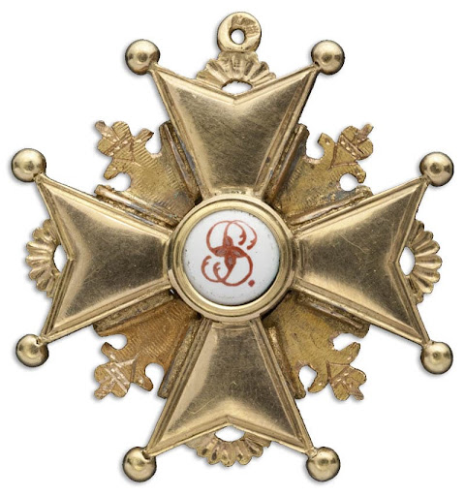
Орден Святого Станислава
В 1884 Роман Кондратенко был удастоен ордена Святого Станислава 3-ей степени. Позже, в 1892 году получил орден Святого Николая 2-ой степени.

Slide 6
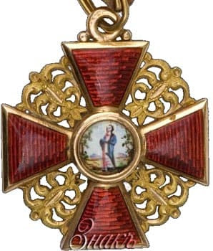
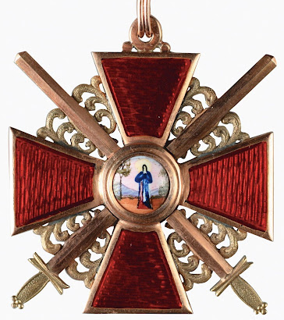
Орден Святой Анны
В 1889 году Роману Исидоровичу был вручен орден Святой Анны 3-ей степени, а позже, в 1895 получил и орден Святой Анны 2-ой степени.

Slide 7
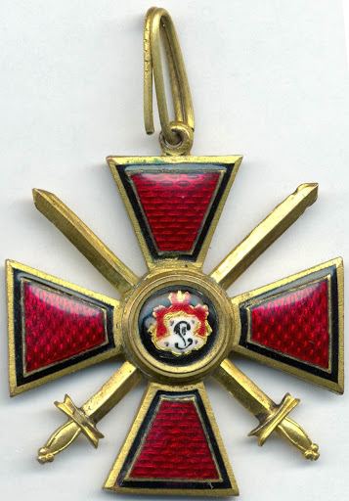
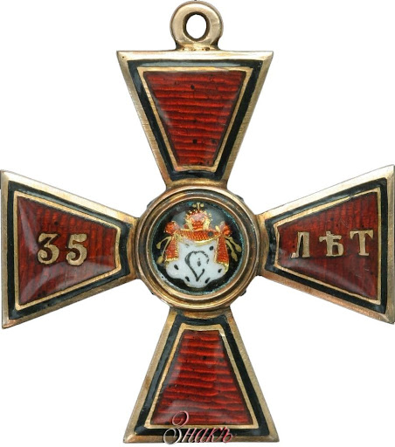
Орден Святого Владимира
В 1898 получил орден Святого Владимира 4-ой степени. В последствии был удастоен в 1904 году ордена Святого Владимира 3-ей степени.

Slide 8
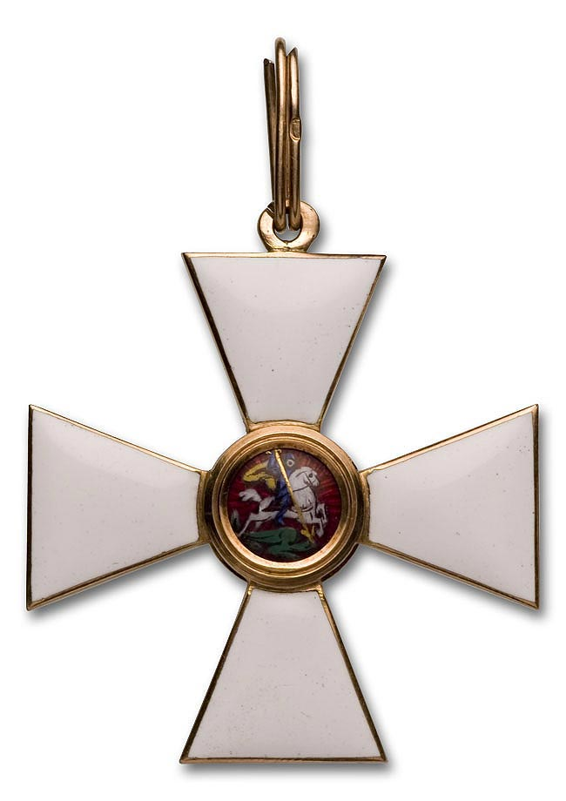
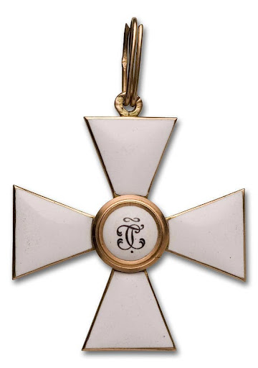
Орден Святого Георгия
В 1904 году был удастоен ордена Святого Георгия 4-ой степени, позже в этом же году получил и орден Святого Георгия 3-ей степени.

Slide 9
Гибель Кондратенко
Роман Исидорович Кондратенко погиб 2 декабря (15 декабря по новому стилю) 1904 года в Порт-Артуре во время раздачи наград отличившимся в каземате одного из фортов, с группой офицеров в результате прямого попадания артиллерийского снаряда. С гибелью самого стойкого защитника Порт-Артура исчез нравственный стержень, цементировавший волю командования крепости, еще способной сопротивляться и сдерживать силы врага. 20 декабря старшие начальники генерал Стессель и сменивший Кондратенко генерал Фок с подозрительной поспешностью сдали город японцам.
Роман Исидорович был посмертно произведен в генерал-лейтенанты. Его прах, первоначально захороненный у батареи Плоского мыса, впоследствии был перевезен на родину и погребен в Петербурге в Александро-Невской лавре. На его могиле впоследствии был поставлен величественный мраморный памятник. Обелиски в память павшего героя Порт-Артура были поставлены в Николаевском инженерном училище, в Сувалках (в 20-м стрелковом полку) и в Полоцком кадетском корпусе.

Slide 10
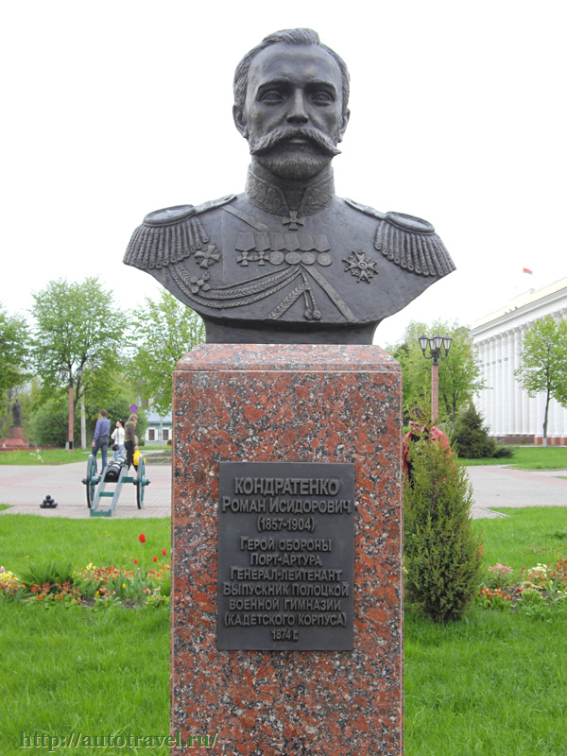
Памятник в Полоцке
В 1910 г. Полоцкий кадетский корпус был переименован в Полоцкий Генерала Кондратенко кадетский корпус. Одновременно в Полоцке был установлен бюст генерала. В 1930-е гг. он был уничтожен. 31 мая 2008 года в Полоцке на площади Свободы генералу Р. И. Кондратенко был установлен бронзовый бюст на высоком гранитном постаменте. Таким образом, Полоцк является единственным городом, где памятники генералу были установлены в ХХ и ХХI вв.

Slide 11
Жить, идти вперед, добиваться
Ромман Исидорович Кондратенко
Спасибо за внимание!

